Slide 1

Python para Ciencia de Datos “Fast track”
Javier Alejandro Flores Flores

Slide 2
Descripción
Esta fase está dirigida a estudiantes de alguna universidad de México que tengan interés en iniciar formación en ciencia de datos. Se requiere ser estudiante activo y demostrarlo mediante la boleta de calificaciones del semestre pasado o en curso. Condición deseable estar en los últimos semestres. En el curso de esta primera fase los participantes podrán ver de manera resumida los conceptos necesarios para afrontar un curso de ciencia de datos usando el lenguaje de Python. Además, en este curso inicial se dará una importante de visión sobre cómo utilizar Python de forma profesional para trabajo de ciencia de datos. El curso se orientará de manera híbrida, digital vía Teams y presencialmente en el IA.Center hasta 40 personas.

Slide 3
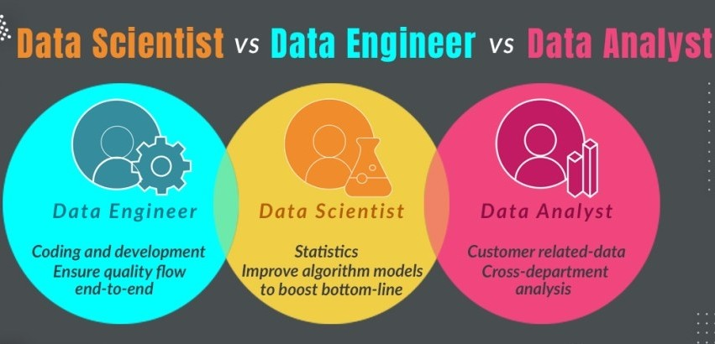

Slide 4
Presentación
Inicio
26/06/2023
Fin
28 Jul
28/07/2023
Duración
30 horas
Dedicación
6 horas por semana
Idioma
Español
Modalidad
Curso masivo en línea

Slide 5
Python en ámbito profesional (10 h)
- Comprender y aplicar el "PEP 8" con ejemplos reales
- Variables, condiciones y estructuras de control de flujo
- Buenas prácticas de programación
- Clean Architecture
- POO
- Gestionar paquetes e instalar bibliotecas
- Crear y administrar entornos virtuales
- Recursividad en funciones
Consumo y gestión de recursos y servicios en Python (15 h)
- Manejo de archivos
- Estructuración de información con JSON
- Uso de la librería requests
- Creación y uso de APIs con FastAPI
- Web scraping con BeautifulSoup y Scrapy
- Uso de contenedores y Docker para desarrollo y despliegue
- Uso de contenedores y Docker para desarrollo y despliegue

Slide 6
Manejo de versiones de código (5 h)
- Sistemas de versiones
- Configuración de entornos
- Servicios de alojamiento de versiones
- GitFlow (Push, Pull, Commits)
- Github actions Ci/CD
https://tome.app/iacenter/git-el-camino-hacia-la-colaboracion-clh1hz74u01sg6p406v48s95z

Slide 7
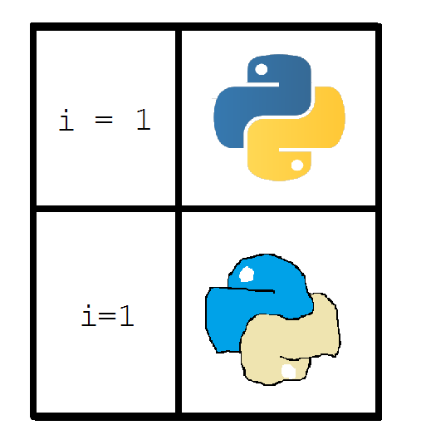
PEP-8
PEP-8 es un documento de estilo y guía de buenas prácticas para escribir código en el lenguaje de programación Python. PEP significa "Python Enhancement Proposal" (Propuesta de Mejora de Python) y el número 8 se refiere a la propuesta específica que trata sobre las convenciones de estilo de código.

Slide 8
Repositorios con ejemplos
https://peps.python.org/pep-0008/

Slide 9
Actividad
Clonar:
gist.githubusercontent.com/javierIA/d326b6a87597971d1b669a563d8d9428/raw/50f1e17584ece5451629c710332906c2d65ef44c/PEP

Slide 10
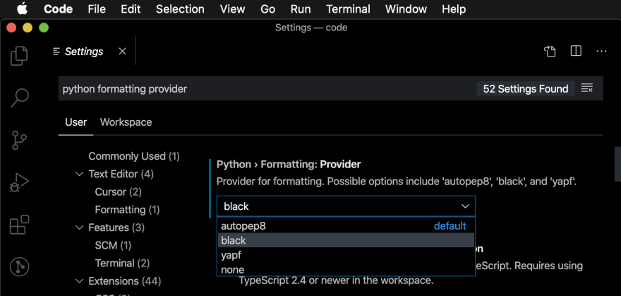
“LifeHacks”
autopep8
black
yapl

Slide 11
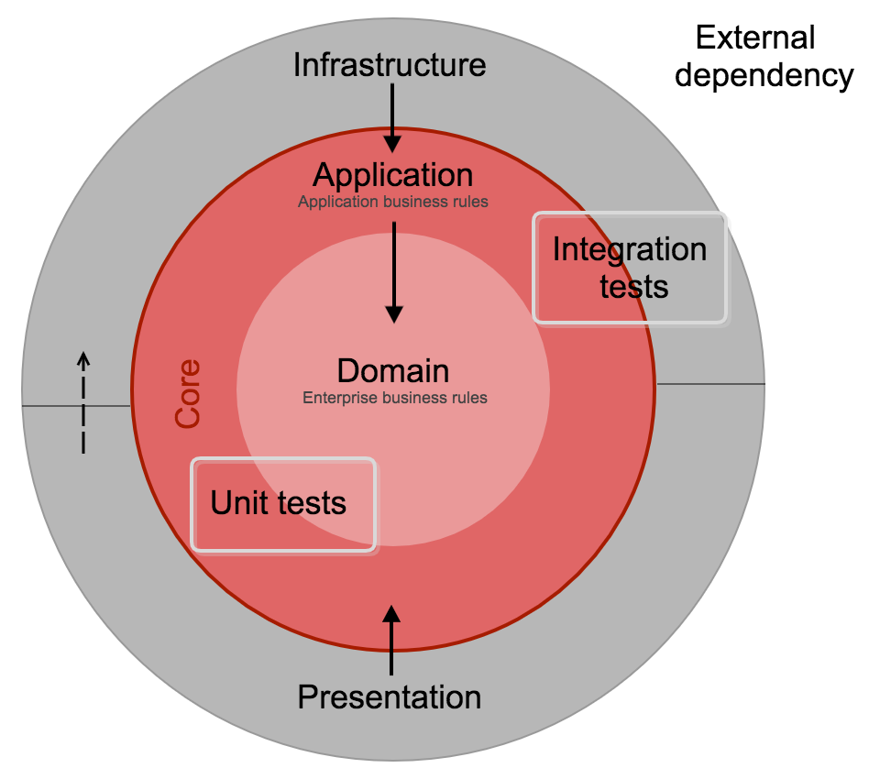
Clean Architecture
Clean Architecture es una filosofía de diseño de software. El principal objetivo de esta arquitectura es la capacidad de separar el código en sus diferentes responsabilidades, hacer el código mucho más entendible en el presente y futuro, testeable y fácil de integrar.

Slide 12
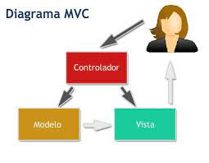
MVC

Slide 13
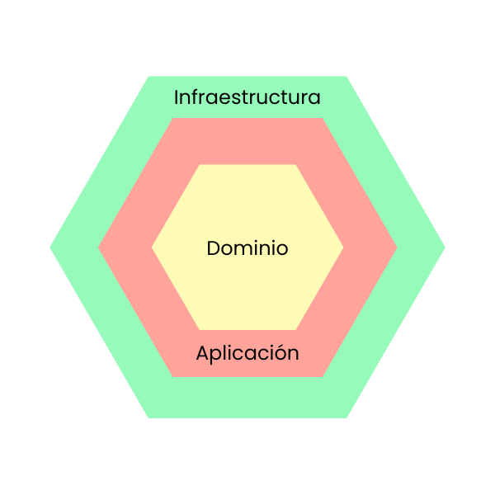
Arquitectura hexagonal
La Arquitectura Hexagonal propone que nuestro dominio sea el núcleo de las capas y que este no se acople a nada externo.
En lugar de hacer uso explícito y mediante el principio de inversión de dependencias, nos acoplamos a contratos (interfaces o puertos) y no a implementaciones concretas.

Slide 14

Infraestructura
En la infraestructura encontraremos los elementos que hacen de punto de entrada o salida de nuestra aplicación. Como elementos de entrada pueden ser controladores de una API Rest, también controladores de un CLI. Como elementos externos pueden ser conexiones a bases de datos, envíos de emails, colas de mensajerías (Kafka, RabbitMQ, etc.).
Aplicación
En la capa de aplicación ubicaremos los casos de uso de nuestra aplicación, en un blog, por ejemplo, podría ser, registrar usuario, publicar un post, editar una categoría, etc.
Dominio
En la capa de dominio hallaremos toda la lógica de la aplicación. Aquí controlaremos las reglas de negocio que solo serán modificadas por criterios propios. Una regla podría ser que un usuario registrado tendría que confirmar su email para poder escribir comentarios.

Slide 15
